Slide 1



LET’S BE INNOVATIVE!
Development of Creativity, Innovation and Entrepreneurship for Primary School Teachers
Project No.: 2016-1-SI01-KA201-021641
U2: Innovativer Unterricht
INNOTEACH.U2.E4: Multidisziplinärer und interdisziplinärer Ansatz
Verfasser: Prof. dr. Borut Likar, MBA (KORONA PLUS)

Slide 2
Lernziele –PC‘s (Performance Criteria)
PC1: Der Mentor ist in der Lage den Lehrern Verständnis für Vielfalt beizubringen und die Notwendigkeit, die konkreten Herausforderungen im Zusammenhang zu verstehen.
PC2: er Mentor ist in der Lage, die Lehrer davon zu überzeugen, dass die Einteilung/Verwendung unterschiedlicher, sich ergänzender Rollen in einem Klassenzimmer/Team notwendig sind, um Innovation innerhalb von Projekten zu ermöglichen.
PC3: Der Mentor ist in der Lage Lehrer in den Prinzipien und Methoden der Vielfalt zu trainieren und ihnen zu erklären, wie diese im Unterricht verwenden können.
PC4: Der Mentor versteht selbst und ist in der Lage, den Lehrern die Bedeutung der Zusammenführung aller Beteiligten zu einem innovativen Unterricht und Innovationsprozess zu vermitteln.
Notes:
The presented Performance Criteria will be addressed within this Element

Slide 3
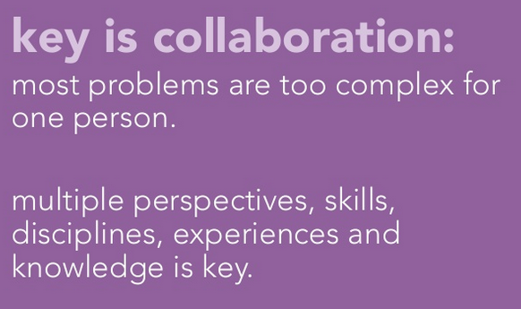
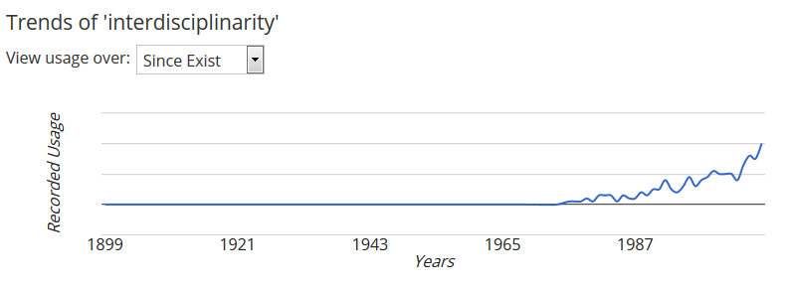
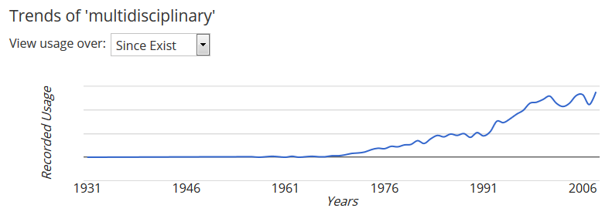
Entscheidend ist die ZUSAMMENarbeit
Die meisten Probleme sind zu umfassend für einen einzigen Menschen
source: https://www.slideshare.net/zaana/introducing-design-thinking
Notes:
Two graphs present trends of "Multidisciplinary" and "Interdisciplinary" from Google

Slide 4
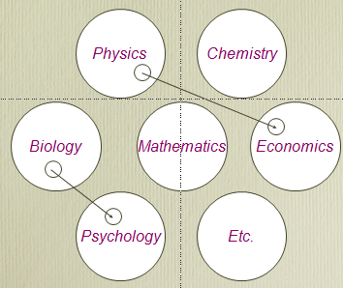
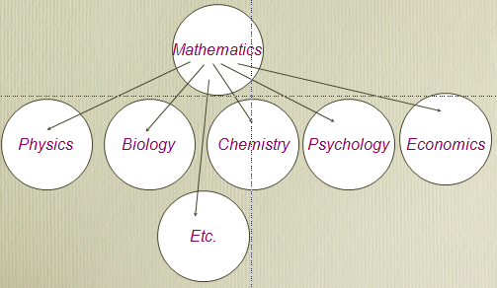
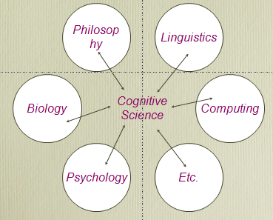
Multi (MD) vs. Interdisciplinarity (ID) in pedagogical work
Eine interdisziplinäre Verbindung bedeutet, dass die Teilnehmer/innen kein auf gleichem Weg angestrebtes Ziel haben, sondern ein gemeinsames Ziel verfolgen, indem sie, was das jeweilige Fach betrifft, getrennte Wege gehen.
Ein interdisziplinärer Ansatz ist eine Verbindung von vielen Themen, die sonst getrennte und unabhängige Themen sind. Der wesentliche Unterschied im Vergleich zum multidisziplinären Ansatz besteht in einem allen gemeinsamen, bereits integrierten Lernziel. (Pavlic ŠK 2009)
Multi
Multi
Inter
Carter T, 2017
Notes:
Some definitions related to pedagogical work.

Slide 5

Was macht interdisziplinäre Arbeit aus?
Betrachten Sie diese Geschichte als Metapher für die Herausforderungen und Belohnung für die Arbeit mit Leuten aus fremden Fächern – Was können Sie aus dieser Geschichte mitnehmen?
https://www.slideshare.net/BSBEtalk/what-makes-interdisciplinarity-work (p. 7-30)
Notes:
A short and simple presentation of basics in ID

Slide 6
Gründe für Interdisziplinarität in
Unterricht & Forschung
Die Komplexität sozialer und kultureller Phänomene
Vergleichende Kulturarbeit & interkulturelle Kontakte
Wichtige Entdeckungen werden oft an Schnittstellen gemacht
Eröffnung internationaler und interdisziplinärer Perspektiven
Zusammenführung und Überlagerung verschiedener Bereiche und Disziplinen
Viele gesellschaftliche, ökologische, industrielle, wissenschaftliche und technische Probleme können nicht ausreichend durch einzelne Disziplinen angesprochen werden
Verstärkte Spezialisierung der Disziplinen bei gleichzeitiger rasanter Entwicklung von neuen hybriden Bereichen der Forschung (Malcolm Potts, 2008)
Notes:
Properties and reasons for interdisciplinary Teaching & Research

Slide 7
Ordnende/Verbindende Elemente
Diese können sein (Pavlic Š. K. 2009):
Inhalt (d. h. Inhalt und Verständnis für Prozesse),
Aktivitäten
Didaktische Methoden und Verfahren (z.B. aktives Lernen, Projekt-Ansatz)
Unterrichtswerkzeuge (z.b. IKT),
Mentale Prozesse, Fertigkeiten und Gewohnheiten (z.b. die Entwicklung von kritischem Denken, kreativem Denken,
von Fähigkeiten zur Problemlösung und Entscheidungsfindung - die so genannten Kompetenzen des 21. Jhs.
Individuelle Kompetenzen (z.b. Lesekompetenz, interkulturelle Kompetenz, Medienkompetenz, digitale Kompetenz, das Lernen des Lernens, soziale Fähigkeiten, usw.),
(Übergeordnete) Konzepte (z.B. Menschenrechte, Interkulturalität usw.).
Notes:
Organizing elements are useful curricular mechanisms through which the connection is organized.

Slide 8
Lesen Sie folgenden Artikel
Schauen Sie sich bitte folgenden Aufsatz an: Deneme, S., & Ada, S. (2012). On applying the interdisciplinary approach in primary schools
Besonders Kap. 2.4 - 4
Diskutieren Sie darüber – was ist gut daran, Möglichkeiten zur Verbesserung, Beziehungen zu Ihrer eigenen Arbeit und Arbeitserfahrung
  Praktische Arbeit - optional
  Teamarbeit
  vorbereiten - 10 Min.
  präsentieren - 2-3 Min. pro Gruppe
Notes:
Within this article you may find some useful hints for your own I/MD work and for practical work - Exercise on next slides.

Slide 9
Übung
Wählen Sie ein der beiden Übungen aus:
Inter-/multidisziplinäre Aspekte in Projekten
Übertragung des interdisziplinären Ansatzes auf die Sekundarstufe
Wenn es mehrere Gruppen gibt, bitte NICHT DASSELBE THEMA wählen!

Slide 10
Inter/multidisciplinary Aspekte in Projekten
Wählen Sie eine Ihrer innovativen oder Forschungsprojekte (oder eins, das Sie wissen)
Analysieren Sie es hinsichtlich inter-/multidisziplinärer Aspekte, die Lehrer/Experten welcher Fächer haben kooperiert und in welcher Weise?
  Welche I/MD Aspekte können an der endgültigen Innovation gefunden werden?
  Warum sind sie wichtig für den Endanwender?
  Andere wichtige Fragen
Denkspiel
Stellen Sie sich vor, dass Sie diese Innovation noch einmal entwickeln:
  Welche I/MD Aspekte würden die Innovation verbessern und wie?
  Wie würden Sie sie in das Projekt übernehmen?
  Was wäre der zu erwartende Nutzen für das gesamte Projekt?
  Welche Beteiligten würden Sie in das Projekt einbinden und wie?
  Was wäre der erwartete Nutzen der einbezogenen Akteure für das Gesamtprojekt?
Präsentation (Die Vorlage bitte verwenden)
  Analyse
  Denkspiel
  Praktische Arbeit T (Übung 1)
  Teamarbeit
  vorbereiten - 30 Min.
  präsentieren - 3-4 Min. pro Gruppe
Notes:
Template should be used to do the Exercise and write the Report

Slide 11
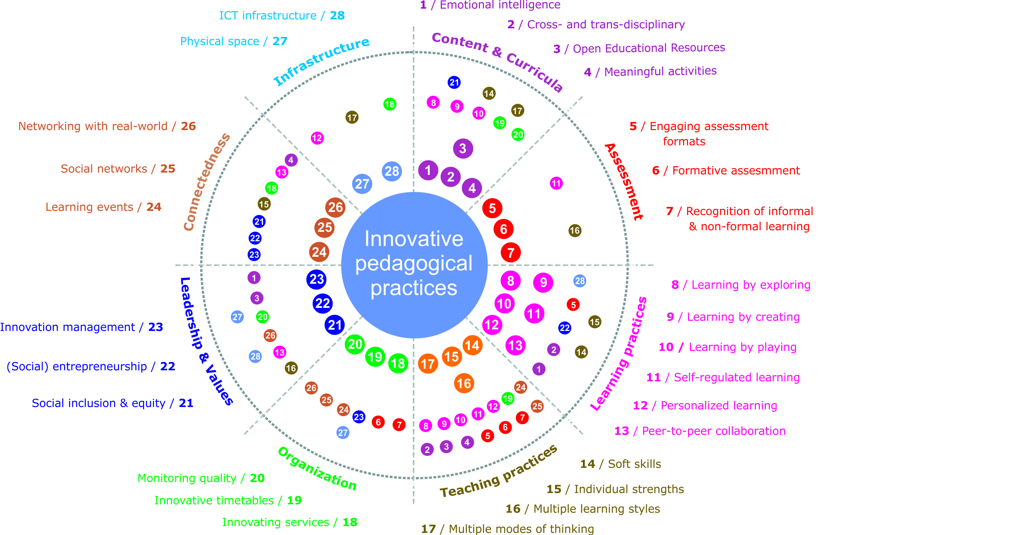
Planen Sie einen Vortrag zur Interdisziplinarität!
  Praktische Arbeit T (Übung 2)
  Teamarbeit
  vorbereiten - 30 Min.
  präsentieren - 3-4 Min. pro Gruppe
Nehmen Sie Bezug auf interdisziplinäre Aspekte. Ein Bezug zu Ihrem Thema kann bestehen oder auch nicht. Seien Sie innovativ. Richtlinien:
Verwenden Sie verschiedene Elemente, wie z. B.
Organisieren/Verknüpfen von Elementen Bausteine für einen innovativen Unterricht - Kreative Klassenzimmer: ein mehrdimensionales Konzept (Folie aus der ppt- Präsentation: U 2. E1: Innovatives Lehrerbild und innovative Lehrmethoden)
Artikel (On applying the interdisciplinary approach in primary schools.pdf)
Präsentation (halten Sie sich bitte an die Vorlage)
Stellen Sie das Konzept und die wichtigsten Elemente des Vortrags vor
Erklären, und begründen Sie die interdisziplinären Aspekte. Präsentieren Sie auch die Lernelemente "Organisieren/Verknüpfen und "Elemente innovativer Lehre" falls zutreffend.
Notes:
Template should be used to do the Exercise and write the Report

Slide 12
Präsentation
Jede Gruppe präsentiert nur eine Übung.
Unter den Gruppen ausmachen, so dass JEDES Thema: 3, 4, 1 2 und auch 2 präsentiert werden.
U2_E1_Exercise_InnoTeacher_BL3
3 Kreative Neubenennung Ihrer Heimatstadt - ÜBUNG 3
4 Planung einer innovativen Aufgabe / Stunde für ein Thema - ÜBUNG 4
U2.E4: Multidisziplinärer und interdisziplinärer Ansatz
1. Inter-/multidisziplinäre Aspekte in Projekten - ÜBUNG 1
2. Planen Sie einen Vortrag zu Interdisziplinarität! - ÜBUNG 2
Notes:
Here you can find instructions for presentation.

Slide 13
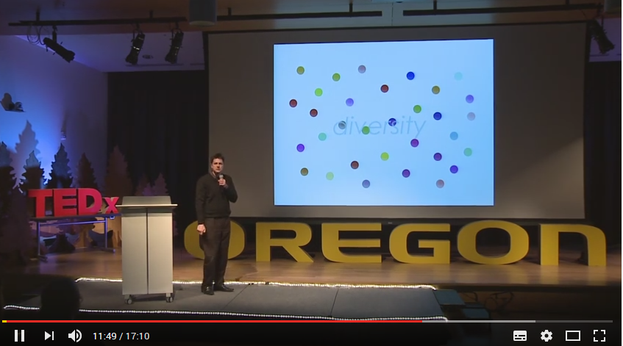
Radikale Interdisziplinarität und weitere Zutaten für Innovation: Andrew Nelson von TEDxUOregon
https://www.youtube.com/watch?v=4cXRrNXK4zE (17 min.)
Notes:
Watch the movie

Slide 14

Zusammenfassung
Interdisziplinarität besteht dann, wenn die Disziplinen sich vermischen und durchdringen und wenn verschiedene Perspektiven, Methoden und akademische Bereiche aufeinandertreffen.
Forschungszusammenarbeit (auch in Schulen), setzt auf ein gemeinsames Forschungsthema, zu einem gewissen Grad auf Synthese, Integration oder Fusion der Methoden, Theorien und Konzepte der verschiedenen Disziplinen.
Die Anwendung des interdisziplinären Ansatzes auf das Bildungssystem würde die Einrichtung völlig neuer pädagogischer Programme vor dem Hintergrund der Synthese und Integration von verschiedenen wissenschaftlichen Bereichen mit sich bringen.(Ana Baptista, 2017)

Slide 15
Bibliographie
Deneme, S., & Ada, S. (2012). On applying the interdisciplinary approach in primary schools. Procedia-Social and Behavioral Sciences, 46, 885-889. http://www.sciencedirect.com/science/article/pii/S1877042812013468

Slide 16
Nützliche Internetseiten
Pavlič Š.K. Mali pojmovnik (2009) ZRSŠ, www.zrss.si/projektiess/skladisce/podpora.../mali%20pojmovnik%20kp_09-05-04.doc
RG 2017, https://www.researchgate.net/post/What_is_difference_between_terms_of_multidisciplinary_transdisciplinary_and_cross_disciplinary_approaches
Ana Baptista, Queen Mary University of London (zuletzt besucht im Juni 2017). www.cri-paris.org/wp-content/uploads/Ana-Baptista.pptx
Malcolm Potts (2008), Interdisciplinary Teaching, Qatar University
Carter T (2017), https://csustan.csustan.edu/~tom/SFI-CSSS/Lecture-Notes/Interdisciplinary/Interdisciplinary.ppt Santa Fe Institute (zuletzt besucht im Juni 2017)

Slide 17

English title: LET’S BE INNOVATIVE! Development of Creativity, Innovation and Entrepreneurship for Primary School Teachers
^{Acronym: InnoTeach}
Project n°: 2016-1-SI01-KA201-021641
Project leader and coordinator: Korona plus d.o.o., Institut za inovativnost in tehnologijo, Slovenia
Programme: Erasmus+ Strategic Partnership
Contact: Ms. Urška Mrgole – info@innovation.si
Diese Materialien wurden beim InnoTeach Projekttraining C1 am 12 Juli 2017 in Budapest vorgestellt.
Der gesamte Inhalt der Trainingsunterlagen ist Copyrighted / Creative Commons / free / etc.
InnoTeach Consortium 2016-2018

Slide 18



Slide 19

Die Graphikvorlagen
wurden
erstellt von:
Zsolt Lengyel, jános szabó
Notes:
Please use this area to write your memos, links, annexes and everything what should be not read on particular slide, but must speak out lodly on your lesson.

